Slide 1
Aceitabilidade fonotática de ataques ramificados permitidos, proibidos e marginais em PB
Andressa Toni
Doutoranda FFLCH-USP
andressa.toni@usp.br
Orientadora: Raquel Santana Santos
Notes:
Minha área de pesquisa é aquisição de fonologia, eu estudo como as crianças adquirem os ataques ramificados ccv, tipo bruxa, blusa. Mas hoje eu venho aqui trazer sadia da fala adulta, da fonologia adulta. Porque quando a gente estuda aquisição, a gente precisa ter uma boa descrição sobre qual é o sistema que está sendo adquirido pela criança. E o que eu observei é que na literatura do PB praticamente não existiam descrições aprofundadas sobre o CCV. A gente tem uma descrição de quais combinações são possíveis ou não e é isso, trprbrvretc. Mas Por exemplo, qual que s frequência de cada combinação segmental ccv na fala? Qual é a produtividade dessas diferentes combinações ccv? Porque por exemplo, GL é um ccv que representa menos de 1% dos dados de um corpus de fala, e na fala dirigida a criança é praticamente so na palavra inglês. Será que esse gol é tão produtivo quanto tr, pr, que são nega frequentes? Se GL beira 1% ele tá ali no TL, mas a gente também não tem uma boa descrição pro TL. Qual que é a aceitabilidade de tô, ele é considerado estranho na língua? Ele é comparável com Bn? Com gl? Com tr? E a perfeição desses ccvs? E a articulação? Todas essa questões importantes pra pensar a aquisição tavam faltando! Então eu fui atrás de fazer essa descrição, e é isso que eu apresento pra vcs aqui hoje.

Slide 2
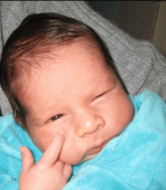
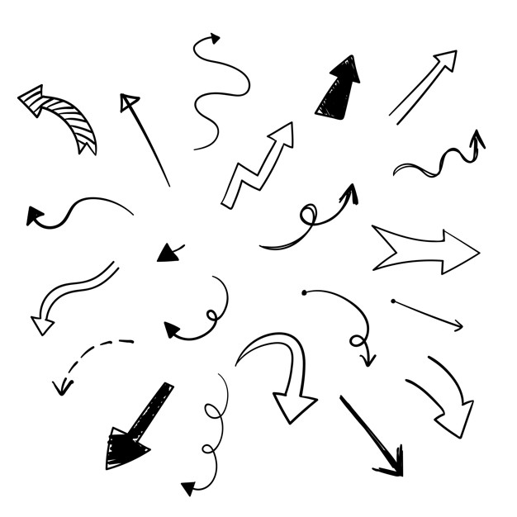
Introdução
Esse trabalho faz parte da tese:
“A Fonotaxe dos ataques ramificados CCV em Português Brasileiro: Aquisição e Representação”
Fonologia de
Corpus
Fonologia de Laboratório
+
Fonotaxe adulta
Aquisição fonotática
Notes:
Boa tarde, pessoal, tudo bem?
Bom, eu começo dizendo que os dados que eu vou apresentar aqui hoje fazem parte da minha tese de doutorado, que vai ser defendida provavelmente no próximo semestre.
Como vocês podem ver pelo título, o foco da minha tese na verdade nao é fala adulta, é fala infantil, aquisiçao de CCV. Mas estudando a aquisiçao de ccv eu me deparei com um problema: a maior parte dos trabalhos que descrevem o CCV na fala adulta, eles vão falar das combinações possíveis de CCV, da variação socilinguística de CCV, mas não sobre o sistema fonológico, fonotático, que gera as combinações segmentais da nossa língua, que gera a nossa intuição fonotática. E é justamente pra esse sistema que gera nossa intuição que eu preciso olhar quando estou pensando em aquisição, então o estudo que eu venho trazer aqui hoje é um estudo sobre esse sistema que e trago pra vcs hoje, é um estudo sobre fala adulta com um olho na aquisição.
fala sobre a variaçao socioling de ccv, mas nenhum fala da variaçao no dialeto payçulista, que eu to trabalhando; a maioria fala das combinaçoes possiveis, mas ninguem trabalhou realmente a informaçao fonotatixa de cada um, nem a propprçao de uso de cada um, nem como o uso afeta essa fonotaxe. Sera que gl é tao gramatical quanto br? O uso é reflexo de uma fonotaxe gradiente, ou é acidente historico? Esse tipo de coisa é esssncial pra entender o percurso de aquisiçao da criança. Entao aqui eu vou apresentar essas questões sobre a fala adulta, mas sempre de olho na aquisiçao.
Thr, mas nem precisamos ir tão longe, quando a gente pensa no TL a gente já
Quando pensamos em fonotaxe geralmente encontramos o que combina com o que, evidência positiva. Mas a gente vê que a evidência negativa indireta, a falta de evidência, também gera conhecimento: como descrever e julgar um novo CCV impossível, como modelar a intuição?
Minha área de pesquisa é aquisição de fonologia, eu estudo como as crianças adquirem os ataques ramificados ccv, tipo bruxa, blusa. Mas hoje eu venho aqui trazer sadia da fala adulta, da fonologia adulta. Porque quando a gente estuda aquisição, a gente precisa ter uma boa descrição sobre qual é o sistema que está sendo adquirido pela criança. E o que eu observei é que na literatura do PB praticamente não existiam descrições aprofundadas sobre o CCV. A gente tem uma descrição de quais combinações são possíveis ou não e é isso, trprbrvretc. Mas Por exemplo, qual que s frequência de cada combinação segmental ccv na fala? Qual é a produtividade dessas diferentes combinações ccv? Porque por exemplo, GL é um ccv que representa menos de 1% dos dados de um corpus de fala, e na fala dirigida a criança é praticamente so na palavra inglês. Será que esse gol é tão produtivo quanto tr, pr, que são nega frequentes? Se GL beira 1% ele tá ali no TL, mas a gente também não tem uma boa descrição pro TL. Qual que é a aceitabilidade de tô, ele é considerado estranho na língua? Ele é comparável com Bn? Com gl? Com tr? E a perfeição desses ccvs? E a articulação? Todas essa questões importantes pra pensar a aquisição tavam faltando! Então eu fui atrás de fazer essa descrição, e é isso que eu apresento pra vcs aqui hoje.

Slide 3
Fonotaxe: conhecimento explícito e implícito
Intuição fonotática:
ɾlke ou iɾlpe são palavras possíveis?
Notes:
Quando a gente pensa em Fonotaxe, a gente pensa que todos os falantes de português brasileiro olham pra essas palavras aqui, rlke e rlpe e imediatamente sabem que essas não são e nunca vão poder ser palavras do PB, apesar de essa ser uma combinação possível em outras língua, e ainda que a combinação r + l esteja presente

Slide 4
Fonotaxe: conhecimento explícito e implícito
Intuição fonotática:
ɾlke ou iɾlpe são palavras possíveis?
Não em PB mas em Arrermte sim!;
#ɾl e ɾl# são impossíveis em PB, embora ɾ#l seja possível:
Carla, orla, parlenda, ar limpo, bar lixo
Notes:
Quando a gente pensa em Fonotaxe, a gente pensa que todos os falantes de português brasileiro olham pra essas palavras aqui, rlke e rlpe e imediatamente sabem que essas não são e nunca vão poder ser palavras do PB, apesar de essa ser uma combinação possível em outras língua, e ainda que a combinação r + l esteja presente em outros contextos na língua.

Slide 5
Fonotaxe: conhecimento explícito e implícito
Intuição fonotática:
ɾlke ou iɾlpe são palavras possíveis?
Não em PB mas em Arrermte sim!;
#ɾl e ɾl# são impossíveis em PB, embora ɾ#l seja possível:
- #ɾl viola a restrição a #ɾ;
- ɾl# viola restrição a codas complexas;
- ɾl violam o padrão de sonoridade da sílaba.
Restrições posicionais
Notes:
. Isso mostra que o conhecimento fonotático do falante, mesmo o conhecimento implícito, é altamente refinado. A criança precisa adquirir essa intuição, esse conhecimento, com base naquilo que não existe na língua, adquirindo até mesmo distinções entre coisas que não existem na língua. Esse conhecimento faz parte do alvo que a criança precisa adquirir. Logo, precisa ser descrito.

Slide 6
Introdução
Durante a aquisição, a criança desenvolve um sistema fonotático com base na superfície fonotática da sua língua.
Descrever a superfície fonotática de CCV na fala adulta;
Descrever o sistema fonotático que rege CCV na fala adulta.
Notes:
Então o meu trabalho como doutoranda estudando a aquisição CCV é primeiramente descrever essa superfície fonotáticas que a criança tem acesso, e que ela vai usar pra construir a aquisição, e também descrever o sistema fonotático que a criança construiu pra poder reger, pra poder organizar e dar sentido praquela superfície fonotática

Slide 7
Fonotaxe: conhecimento explícito e implícito
Chagas 2020, Cristófaro-Silva 2000, Bisol 1999:
CCV = obstruinte + líquida
oclusivas, fricativas não-coronais + líquida coronal
Mas qual a nossa intuição sobre....
  Outras fricativas além de /f, v/? /ʃ, x/?
  Outras combinações CCV além de obstruinte + líquida?
  Combinações que violam o Princípio de Sonoridade?
Gradiência fonotática
Notes:
E essas combinações ausentes na língua trazem perguntas interessantes, por exemplo: a gente descreve CCV como uma combinação de obstruinte + líquida. A gente sabe quais combinações são possíveis, mas como o falante reagiria a outras combinações consonantais dentro da classe obstruinte + líquida, como ʃɾ? ʃɾ é uma combinação com friativa palatal que a gente vê no inglês, por exemplo. Outro exemplo: a gente sabe que as fricativas labiais podem compor CCV, fr, vr, e as fricativas coronais não podem, sr sl, mas e as fricativas velares, será que é possível a gente ter algo como xl? Qual a intuição do falante sobre elas?
Como falante nativa, eu sei que todas essas combinações soam mal em português, elas são proibidas, mas como pesquisadora eu quero observar se essas combinações dentro da classe natural permitida soam tão mal ou soam melhor que outras combinações também ausentes na língua mas que fogem dessa classe natural. E é poss´pivel pensar isso porque diversos estudos da literatura observaram que a nossa intuição fonotáticas não é categórica, nós podemos ter graus de aceitabilidade

Slide 8
Fonotaxe: conhecimento explícito e implícito
Chagas 2020, Cristófaro-Silva 2000, Bisol 1999:
CCV = obstruinte + líquida
oclusivas, fricativas não-coronais + líquida coronal
Mas qual a nossa intuição sobre....
  Combinações marginais, /tl, dl, vl/?
  /tl, dl/ é diferente de /vl/?
  /tl, dl, vl/ ~ sílabas infrequentes ou a sílabas ausentes?
  Chagas 2020:
  /tl, dl/ → percepção
  /vl/→acidente diacrônico
Notes:
Além disso, voltando para o campo daquilo que está presente na nossa língua, o estudo das intuições fonotáticas pode responder outras questões interessantes: qual a nossa intuição sobre as combinações tl, dl, vl? Afinal, a gente pode considerar atlas, atlântico, atleta como representantes de um CCV produtivo na língua?
Será que tl é tão bom quanto tr? E vl, dl, que não tem nenhuma palavra?
E gl, que tem % semelhante a tl?
E vl, que é aceito em empréstimos e não sofre as emsmas restrições perceptuais que tl, dl?

Slide 9
Fonotaxe: conhecimento explícito e implícito
Chagas 2020, Cristófaro-Silva 2000, Bisol 1999:
CCV = obstruinte + líquida
oclusivas, fricativas não-coronais + líquida coronal
Mas qual a nossa intuição sobre....
  CCVs frequentes e pouco frequentes? /tɾ, pɾ, bɾ/ vs. /dɾ, kl, gl/?
  A frequência de uso influencia a aceitabilidade?
  A aceitabilidade influencia a frequência de uso? Ou não?
Notes:
Ainda em relação à frequência, a gente observa que em PB existem CCVs muito mais frequentes na língua que outros. Tr, pr, br são altamente frequentes, e dr, gl, kl, fl são bem menos frequentes. Será que essa diferença na frequência é um acidente histórico, ou é consequência da própria aceitabilidade diferente? Sera que a frequência causa a aceitabilidade diferente, a aceitabilidade diferente causa a frequência, ou a aceitabilidade é igual apesar das freq. Diferentes?

Slide 10
Frequência das combinações CCV em PB
TYPES | ɾ | l | TOKENS | ɾ | l
p | 23,1% | 5,7% | p | 36,9% | 3,8%
b | 10,2% | 1,7% | b | 9,3% | 1,8%
t | 26,7% | 0,2% (11) | t | 28% | 0,0% (24)
d | 3,2% | 0% | d | 1,6% | 0%
k | 7,8% | 3,8% | k | 5,3% | 2,4%
g | 8,9% | 0,9% | g | 6,2% | 0,4%
f | 5,2% | 2,1% | f | 2,7% | 0,6%
v | 0,5% | 0,0% (1) | v | 1,0% | 0,0% (3)
Total | 5.755 | 963 | Total | 129.534 | 12.781
Corpus ABG (Benevides & Guide, 2016)

Slide 11
Frequência das combinações CCV em PB
TYPES | ɾ | l | TOKENS | ɾ | l
p | 23,1% | 5,7% | p | 36,9% | 3,8%
b | 10,2% | 1,7% | b | 9,3% | 1,8%
t | 26,7% | 0,2% (11) | t | 28% | 0,0% (24)
d | 3,2% | 0% | d | 1,6% | 0%
k | 7,8% | 3,8% | k | 5,3% | 2,4%
g | 8,9% | 0,9% | g | 6,2% | 0,4%
f | 5,2% | 2,1% | f | 2,7% | 0,6%
v | 0,5% | 0,0% (1) | v | 1,0% | 0,0% (3)
Total | 5.755 | 963 | Total | 129.534 | 12.781
Corpus ABG (Benevides & Guide, 2016)

Slide 12
Questões em análise
A frequência de uso interfere na aceitabilidade de CCV? Ou uma menor aceitabilidade inerente acarreta em baixo uso na língua?;
/tl, dl, vl/ são tão aceitáveis quanto sílabas pouco frequentes, ou tão inaceitáveis quanto sílabas completamente ausentes do PB?;
Sílabas igualmente ausentes na língua apresentariam aceitabilidades distintas por violar o SSP, uma tendência universal na formação silábica?
Notes:
Todas essas questões vão ser abordadas na presente pesquisa. Então, resumindo, as questões em analise são:

Slide 13
Teste de Aceitabilidade
Objetivos
Julgar a boa formação de diferentes CCV:
- Qual a intuição dos falantes sobre combinações CCV possíveis, impossíveis e duvidosas na língua?
Método
Psychopy 3.2.4;
25 participantes: universitários morando em SP, 18-40 anos;
Julgamento em escala 1-7 sobre a aceitabilidade de pseudopalavras.

Slide 14
Teste de Aceitabilidade: Metodologia
5 exemplos de cada CCV, 75 estímulos.
<R> = [x] Fricativa velar surda
<Sh> = [ʃ] Fricativa palatoalveolar surda
<r> = [ř] Vibrante múltipla alveolar sonora
Estímulos
AltaFreq | BaixaFreq | Marginal | SSP | *SSP
Brame | Drafo | Dlavo | Bnafe | Ftago
Proge | Glajo | Tleza | Rleco | Lbezo
Trebo | Klefa | Vlena | Shrabe | rtabo

Slide 15
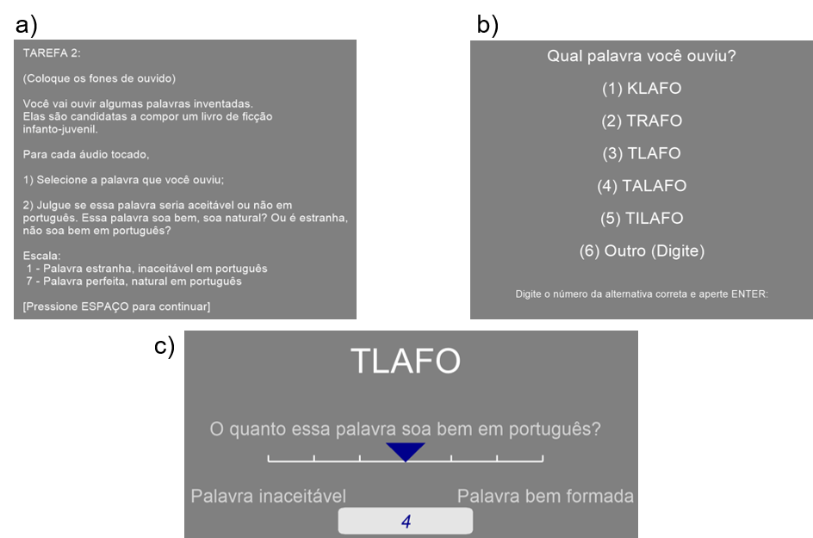
Teste de Aceitabilidade: Metodologia
1 Pré-teste: Percepção

Slide 16
Teste de Aceitabilidade: Metodologia
2 Julgamento fonotático.

Slide 17
Reparos fonotáticos ativos;
Percepção lexical é mediada pela fonotaxe;
Julgamentos têm médias diferentes considerando palavras percebidas corretamente ou sob reparos.
Resultados
 | Correta | Reparada
altafreq | 90,13% | 9,86%
baixafreq | 95,47% | 4,53%
marginal | 57,60% | 42,40%
SSP | 72% | 28%
*SSP | 58,40% | 41,60%
Total | 74,72% | 25,28%

Slide 18
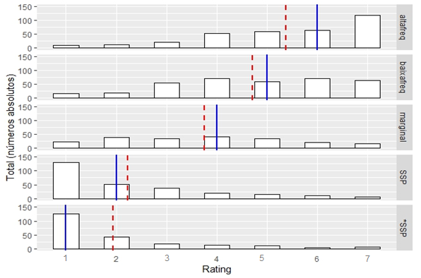
Resultados
Azul: Mediana
Vermelho: Média
Média e mediana gradativamente caem com a condição CCV;
Não há diferença significativa entre altafreq-baixafreq e SSP-*SSP.

Slide 19
Teste de Aceitabilidade: Resultados
Não há diferença significativa intragrupos;
Há diferença intergrupos.
Notes:
Esses resultados sugerem que a superfície é gradiente mas o sistema é categórico Gorman!

Slide 20
Resumo
CCVs de alta e baixa frequência são ≈ bem-formados;
CCVs não atestados na língua são ≈ mal-formados;
/tl, dl, vl/ se assemelham a CCVs atestados, e não a não-atestados;
/tl, dl/ e /vl/ são julgados de forma semelhante apesar de restritos na língua por razões distintas.

Slide 21
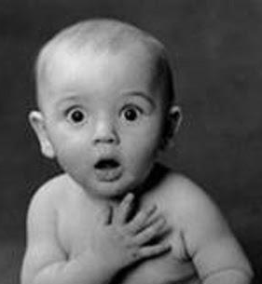
Considerações finais
Fonotaxe: conhecimentos implícitos e explícitos sobre combinações possíveis e impossíveis;
A criança precisa adquirir um sistema fonotático que não é 100% refletido no uso fonotático, tem intuição;
Próximos passos: Checar como a fonotaxe
adulta e a frequência de uso CCV se refletem
na aquisição CCV.

Slide 22
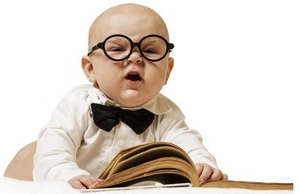
Muito obrigada!
andressa.toni@usp.br

